Slide 1
Краткосрочный познавательный проект в подготовительной группе
«ДЕНЬ НАРОДНОГО ЕДИНСТВА»
С 24 октября 2022 по 3 ноября 2022

Slide 2
Цель проекта:
Формирование у детей представлений о героическом прошлом и настоящем русского народа.
Расширение представлений детей о национальных праздниках.
Задачи проекта:
Дать представление о празднике «День народного единства.
Пробудить в детях чувство любви к своему городу, краю, уважение к его традициям и обычаям.
Воспитание чувства гордости за силу России, уважение к русским воинам, национальным героям, желание им подражать.
Ожидаемые результаты:
- Совершенствование уровня знаний детей о своей стране.
- Формирование у детей первых чувств патриотизма: гордости за свою Родину, уважение традиций.
- Проявление интереса детей к событиям, происходящим в стране.

Slide 3
Актуальность:
Патриотическое воспитание детей является одной из основных задач дошкольного учреждения. Чувство патриотизма многогранно по содержанию. Это и любовь к родным местам, и гордость за свой народ, и ощущение своей неразрывности с окружающим миром, и желание сохранять и приумножить богатство своей страны. Поэтому нашей задачей является: развитие чувства ответственности и гордости за достижения страны - данные задачи решаются во всех видах детской деятельности: на занятиях, в играх, в труде, в быту.
Задача педагога - отобрать из массы впечатлений, получаемых ребёнком, наиболее доступные ему; эпизоды, к которым привлекается внимание детей, должны быть яркими, образными, конкретными, вызывающими интерес Отбор соответствующего материала позволяет формировать у дошкольников представление о том, чем славен родной край. Надо показать ребёнку, что родной город славен своей историей, традициями, достопримечательностями, памятниками, лучшими людьми.

Slide 4
Подготовительный этап:
- выбор педагогических технологий, обеспечение методической литературой, пособиями и наглядным материалом,
- планирование работы по реализации проекта;
- разработка методов и приёмов работы по теме проекта
- подбор мультимедийных презентаций ко Дню народного единства; материалы для художественно – продуктивной деятельности.

Slide 5
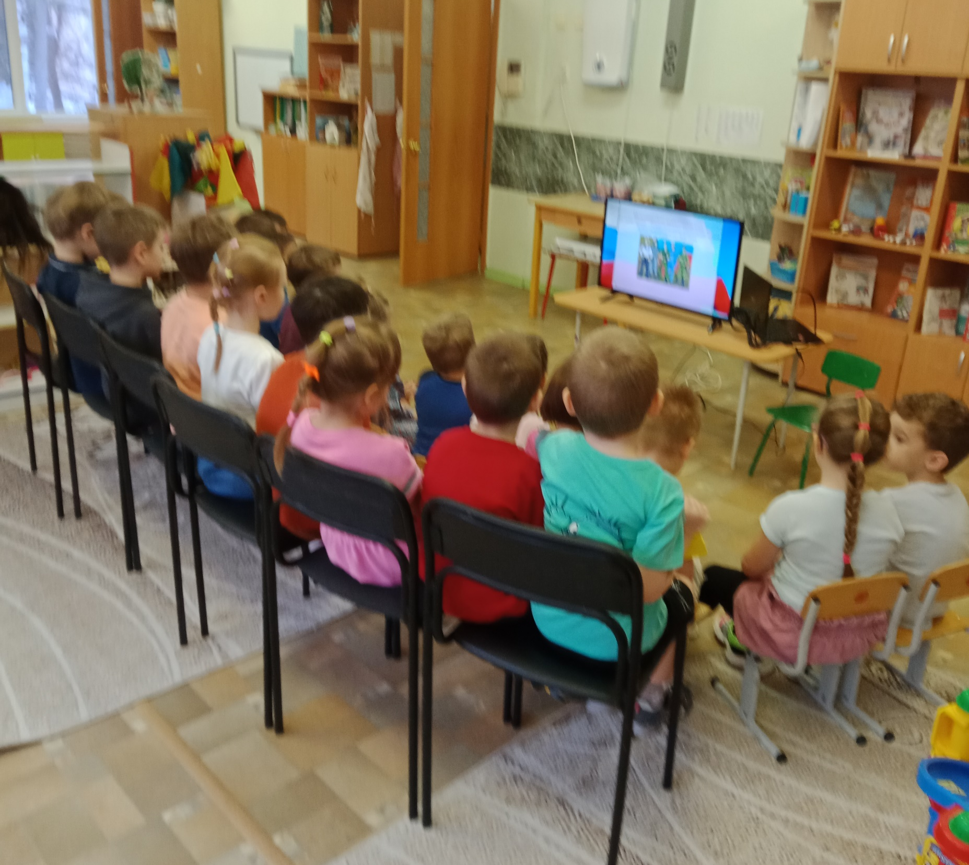
Практический этап:
Тема 1: «Наша страна Россия».
Программное содержание: формировать в воображении детей образ Родины, представление о России как о родной стране, воспитывать патриотические чувства.
Тема 2: «День Народного Единства»
Программное содержание: расширять представления детей о национальных праздниках, знать исторические моменты в жизни России, родного края. Воспитание любви и уважения к русским национальным героям.
Тема 3: «Многонациональная Россия»
Программное содержание: познакомить с разными народами, населяющими Россию. Побуждать уважительно относиться к культуре разных народов.
Беседы с детьми об истории праздника: «День народного единства».
Свободное общение: «Кто такие Минин и Пожарский?», «Что означает – народное единство?».

Slide 6
Чтение художественной литературы:
Чтение русских народных сказок, былин о богатырях русских:
«Никита Кожемяка», «Иван – крестьянский сын и чудо - юдо»,
«Сказка о славном, могучем богатыре Еруслане Лазаревиче»,
«Илья Муромец и Соловей Разбойник»,
«Добрыня и Алёша»,
«Илья Муромец и Калинин Царь» и т.д.
Чтение стихотворений: В. Степанов «Необъятная страна», Г. Ладонщиков « Наш дом»,
З. Александрова «Родина», А. Прокофьев «Родимая страна».

Slide 7
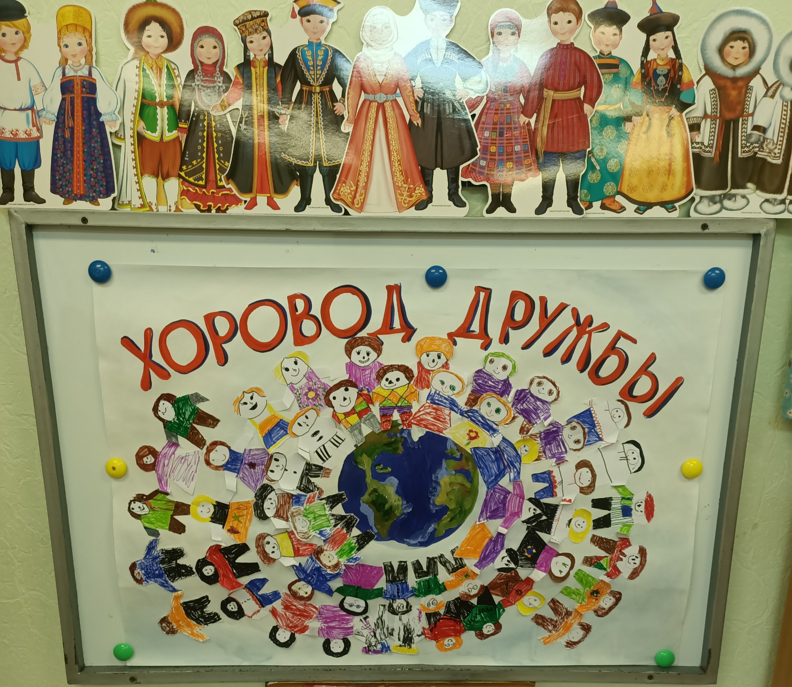
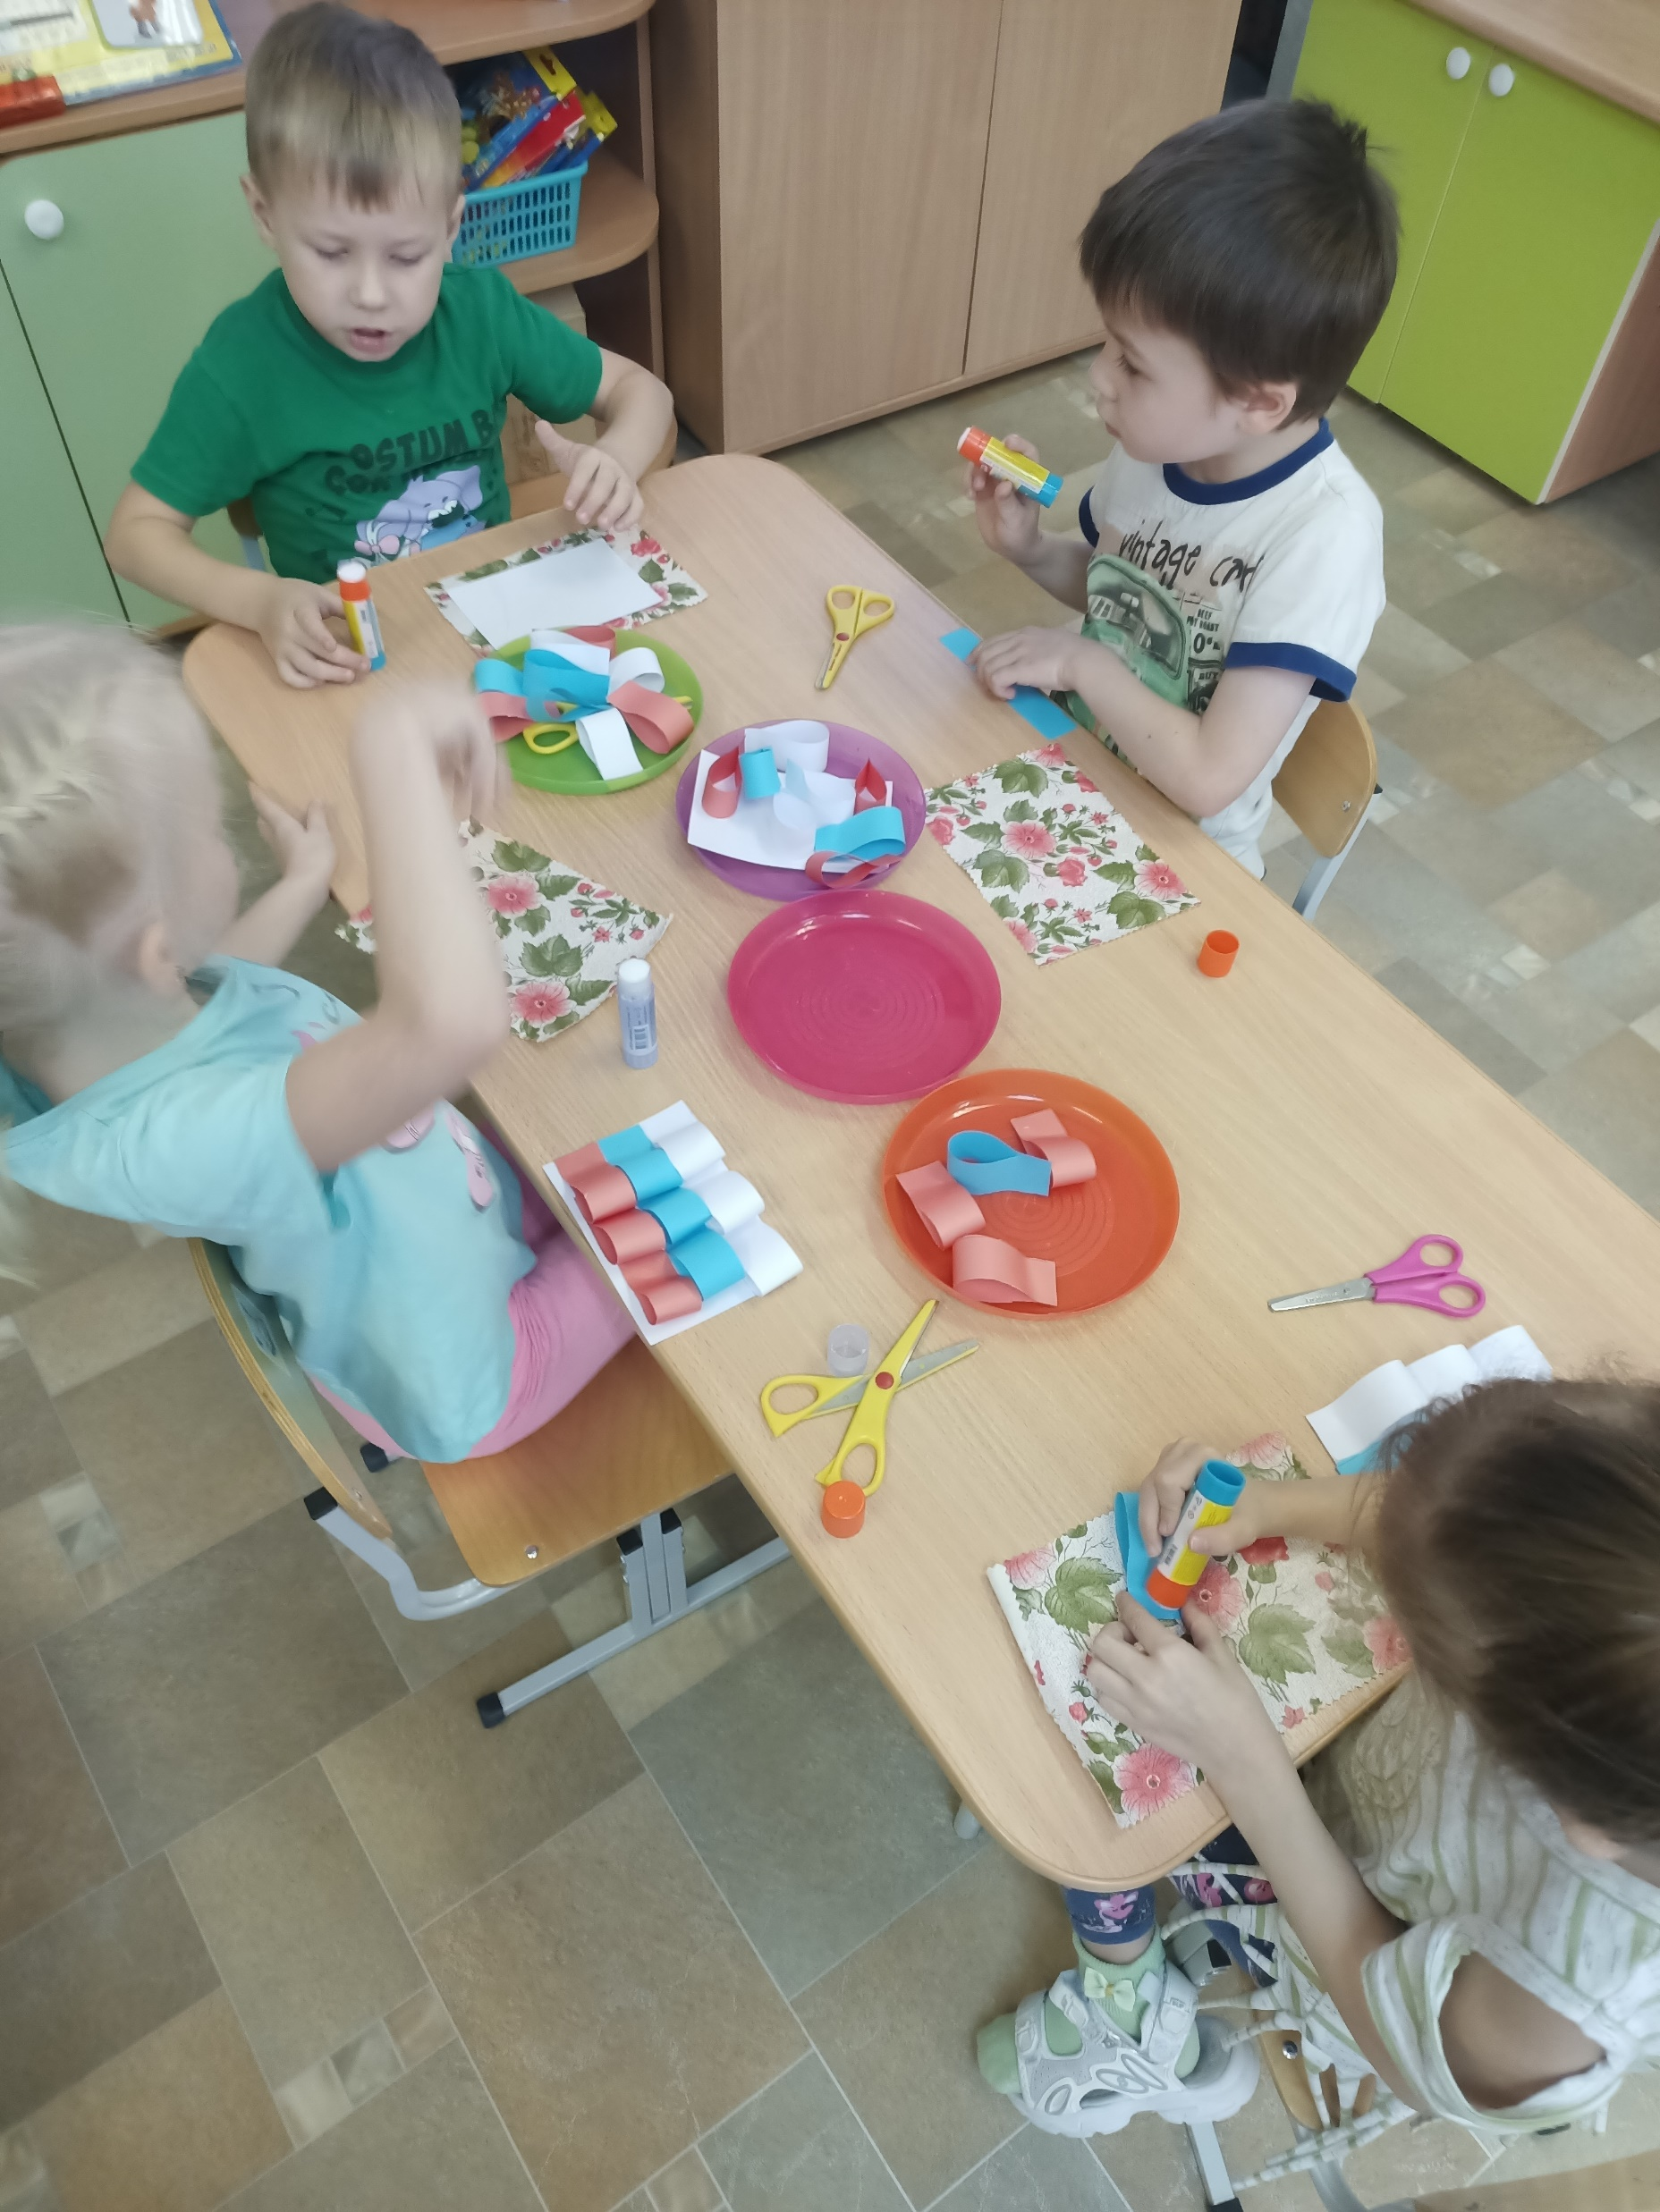
Изобразительная деятельность детей:
Коллективная работа «Хоровод дружбы»
Аппликация «Флаг России»

Slide 8
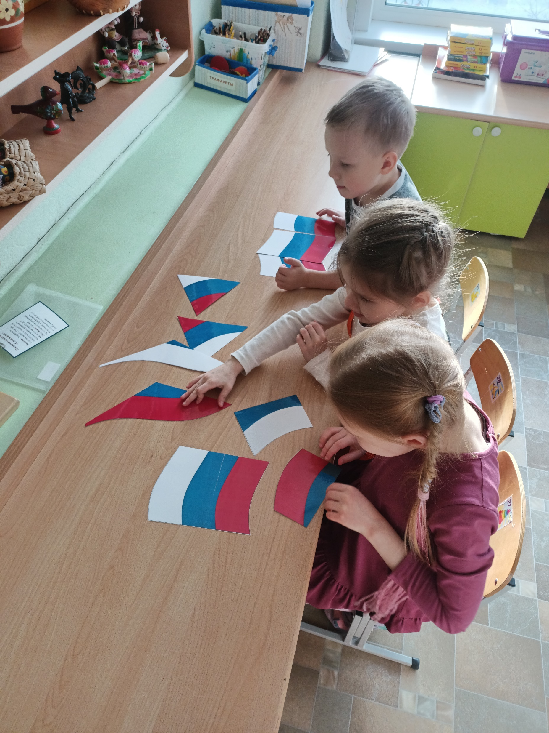
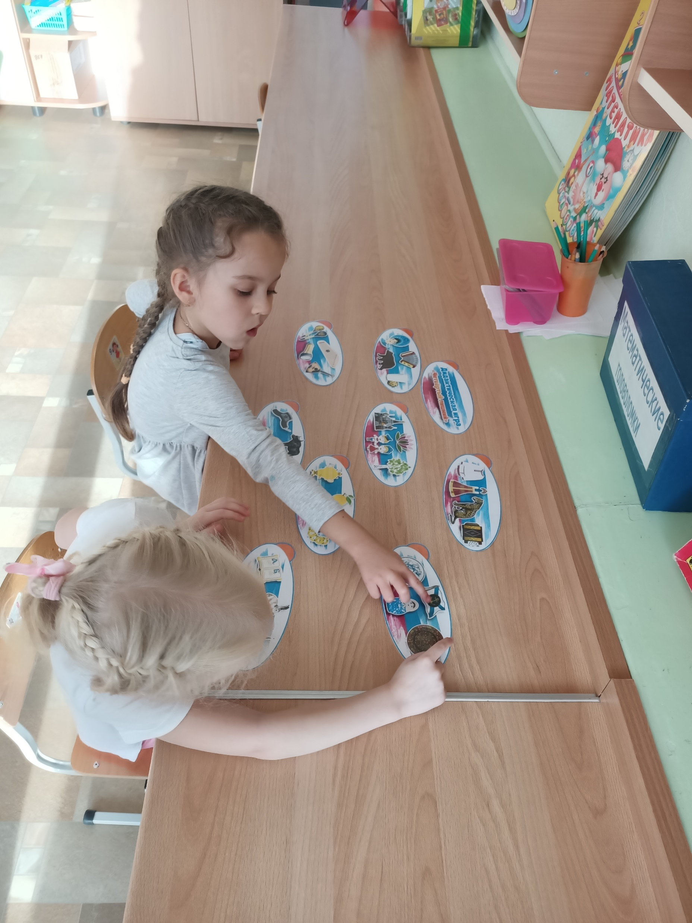
Дидактические игры:
«Собери флаг»
«Четвертый лишний» (символы России)

Slide 9
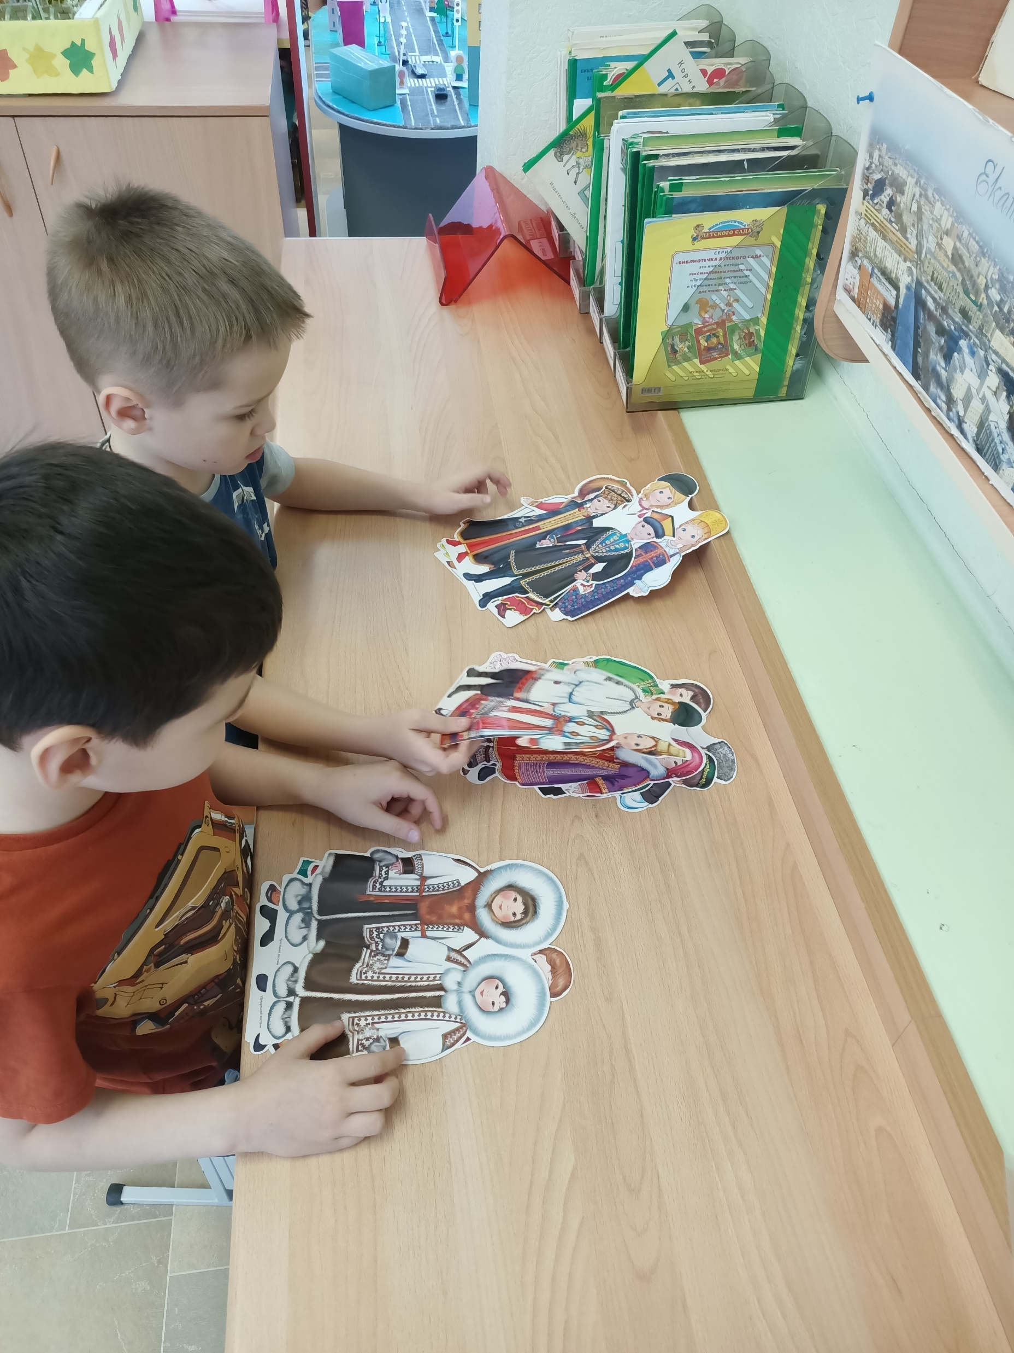
Дидактические игры:
«Люди каких национальностей проживают в России?»

Slide 10
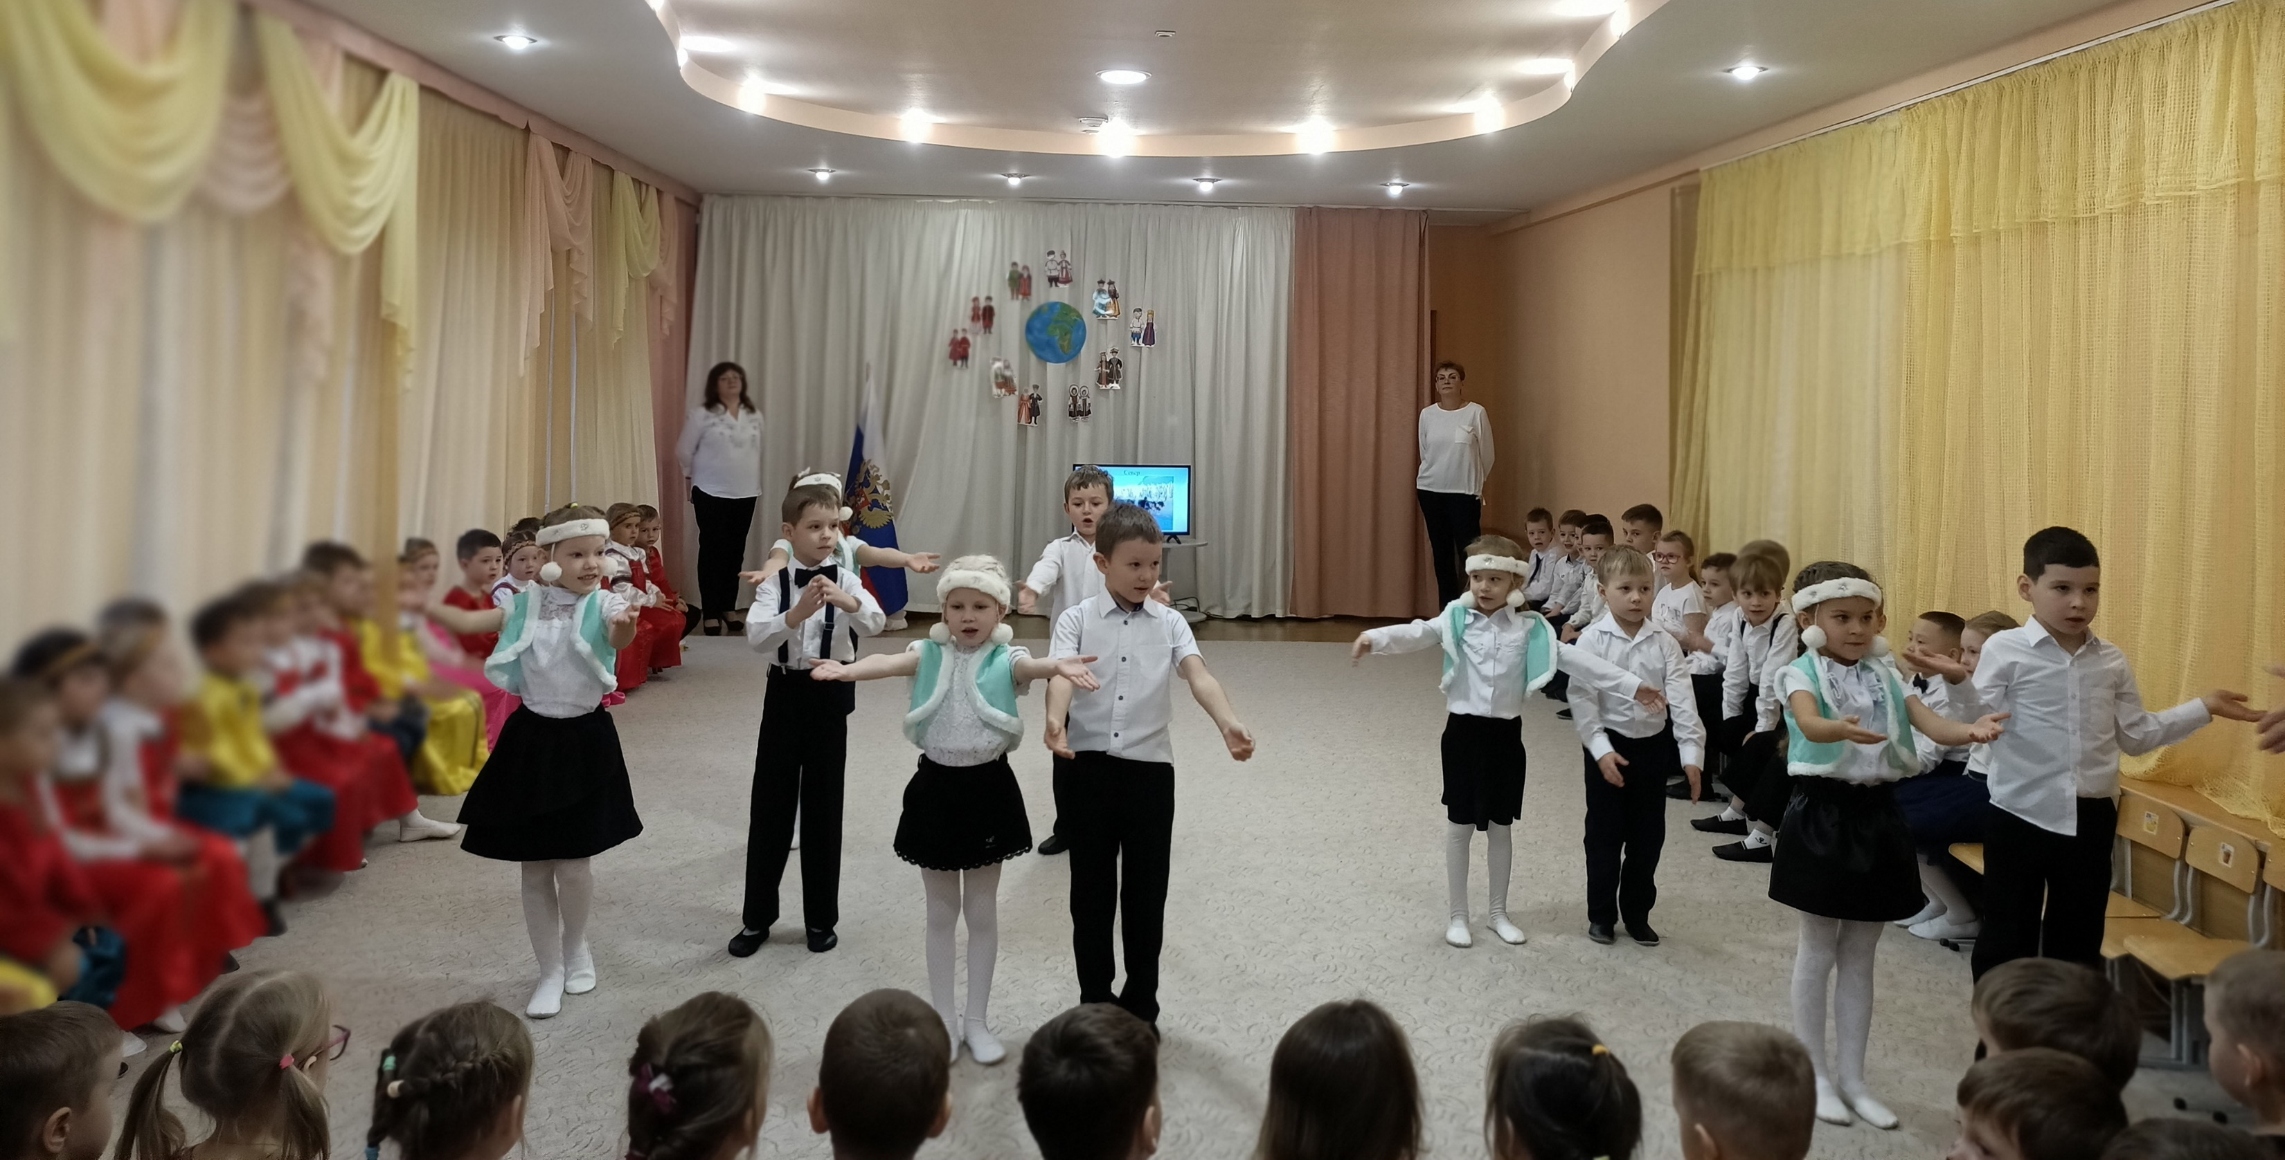
Заключительный этап:
- Музыкальное развлечение «День народного единства»

Slide 11
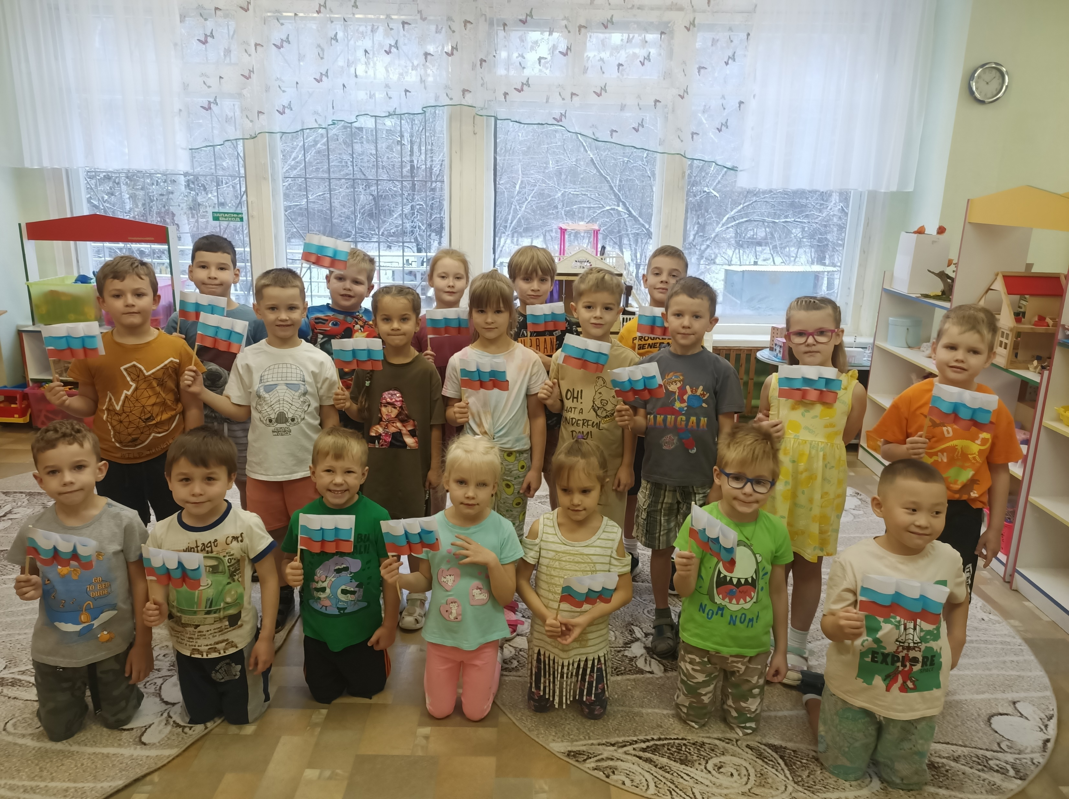
Итог: В процессе реализации проекта дети рассуждали о том, что такое Родина, знакомились с историей нашей страны, узнали что наша страна это многонациональное государство, узнавали о том, как происходило сплочение народа в труднейшие для страны времена.

